Slide 1
AMERYKA POŁUDNIOWA

Slide 2
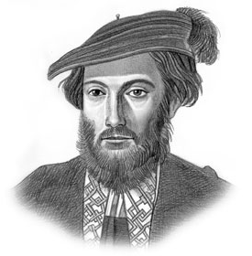
AMERYKA POŁUDNIOWA składa się z 13 państw oraz z kilkunastu wysp.
Jest czwartym co do wielkości kontynentem na świecie.
Amerykę Południowa otaczają: Ocean Atlantycki i Ocean Spokojny.
Na zachód od Ekwadoru znajduje się Archipelag Galapagos- grupy wysp leżących blisko siebie - jedno z najbardziej aktywnych obszarów wulkanicznych na świecie.
Nazwa Ameryka została nadana temu kontynentowi
w 1507 roku, na cześć włoskiego podróżnika
Morskiego i kartografa Ameriga Vespucciego.
Vespucci odbył wiele podróży. Dotarł między innymi
do wybrzeży Brazylii, ujścia Amazonki i Orinoko
( rzeka w Wenezueli).
Kartografia- nauka o metodach sporządzania
i wykorzystania map

Slide 3
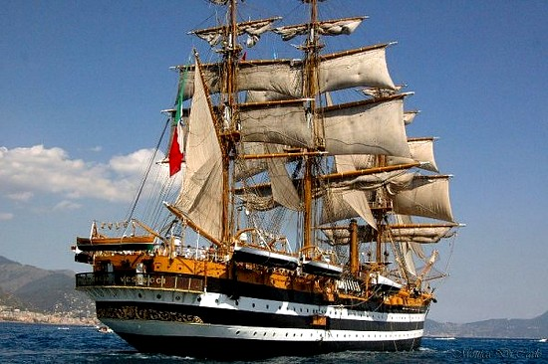
Model okrętu żaglowego Amerigo Vespucci

Slide 4
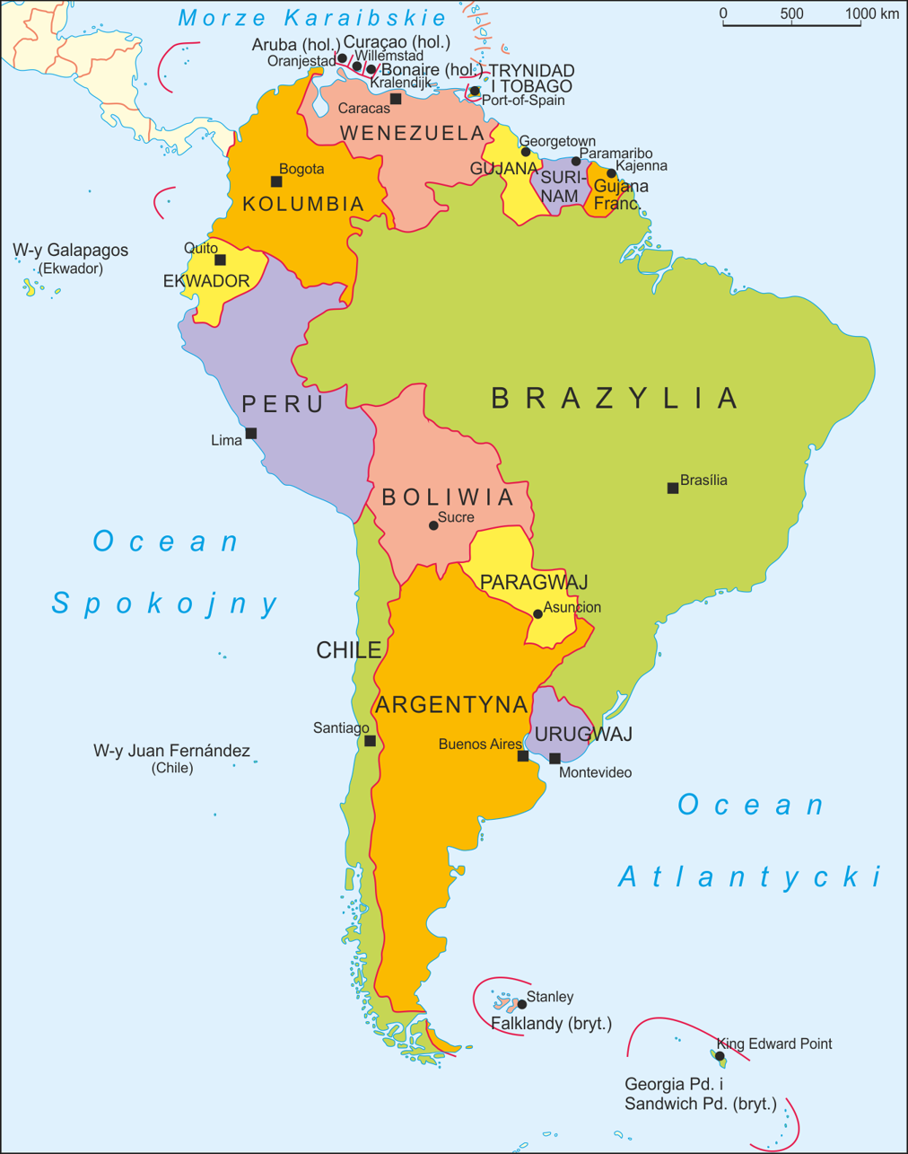
PAŃSTWA AMERYKI POŁUDNIOWEJ
BRAZYLIA
PARAGWAJ
URUGWAJ
ARGENTYNA
CHILE
BOLIWIA
PERU
EKWADOR
KOLUMBIA
WENEZUELA
GUJANA
SURINAM
GUJANA FRANCUSKA

Slide 5
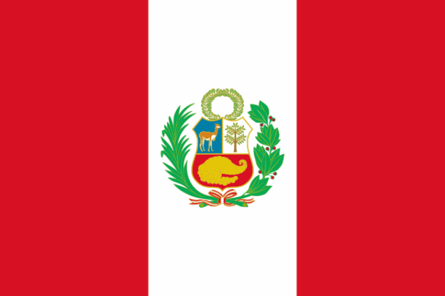
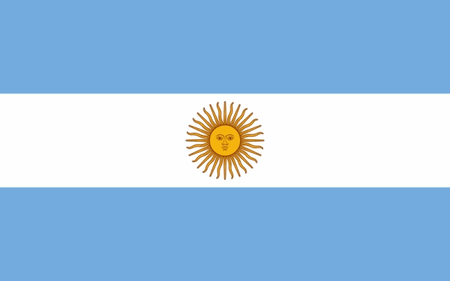
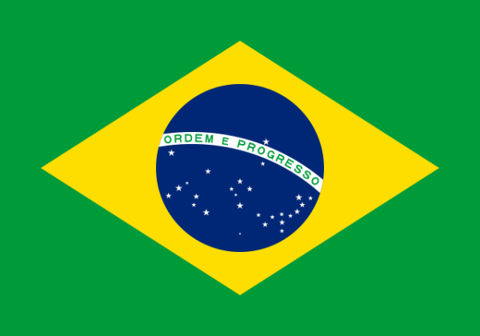
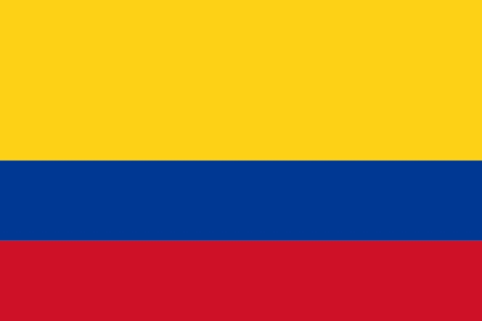
FLAGI PAŃSTW AMERYKI POŁUDNIOWEJ (WYBRANE)
ARGENTYNA
PERU
BRAZYLIA
KOLUMBIA

Slide 6
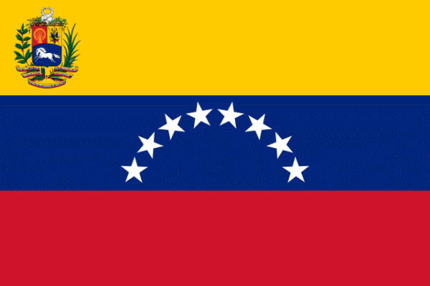
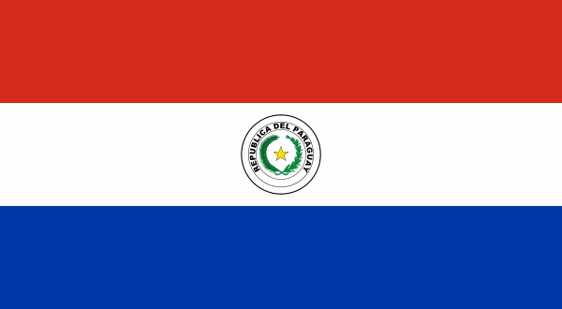
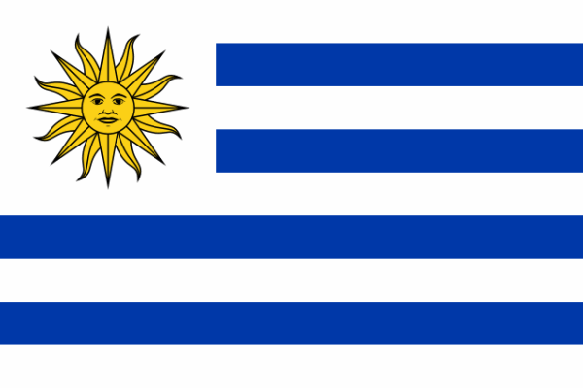
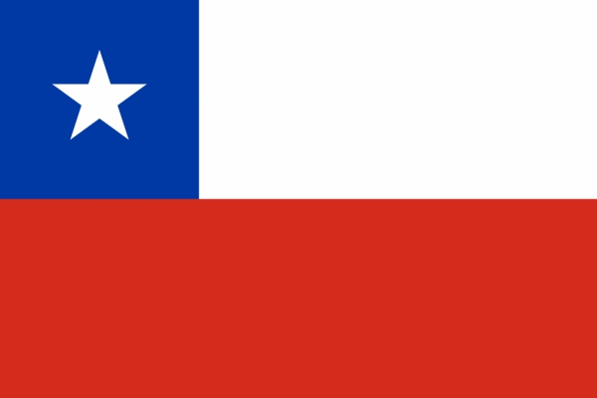
PARAGWAJ
WENEZUELA
CHILE
URUGWAJ

Slide 7
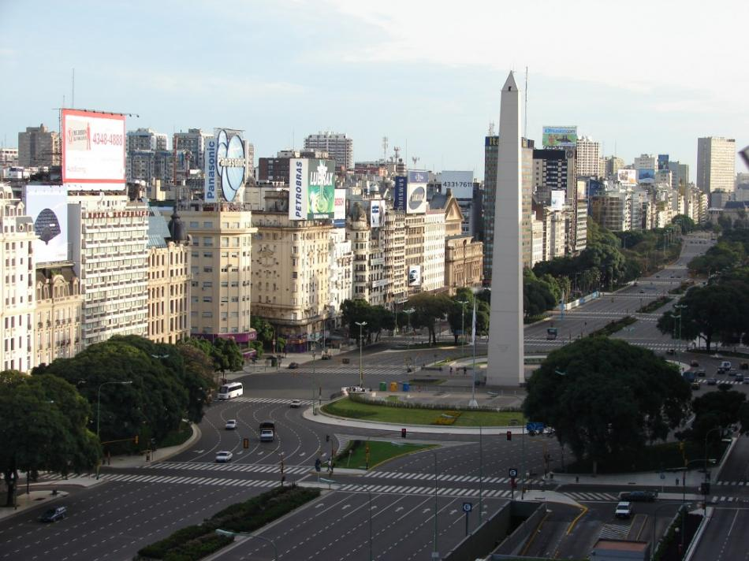
ARGENTYNA stolica- Buenos Aires
Najszersza i najbardziej ruchliwa ulica świata

Slide 8
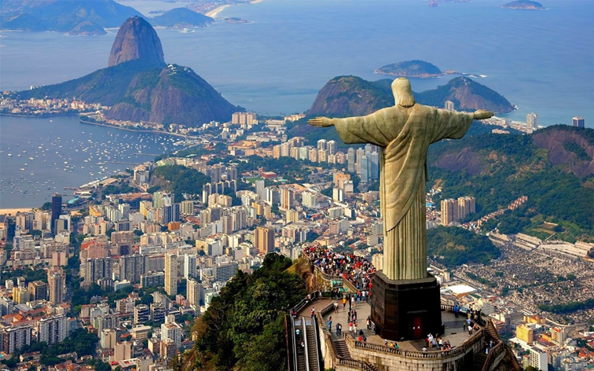
BRAZYLIA- stolica RIO DE JANEIRO
Wzgórze Corcovado-
Pomnik Chrystusa Zbawiciela

Slide 9
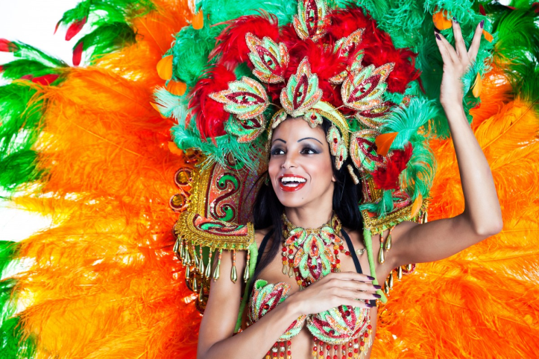
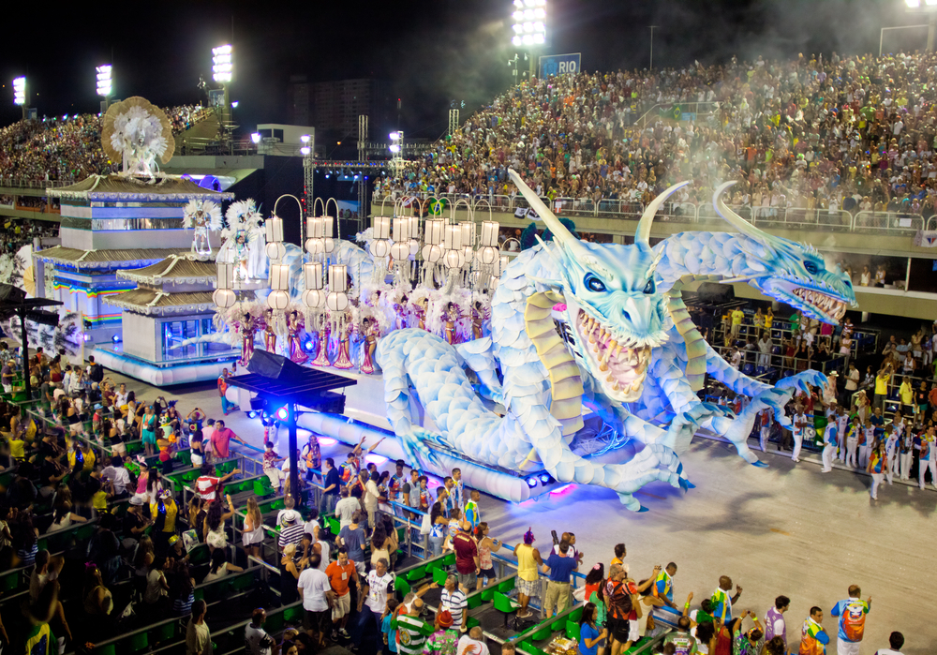
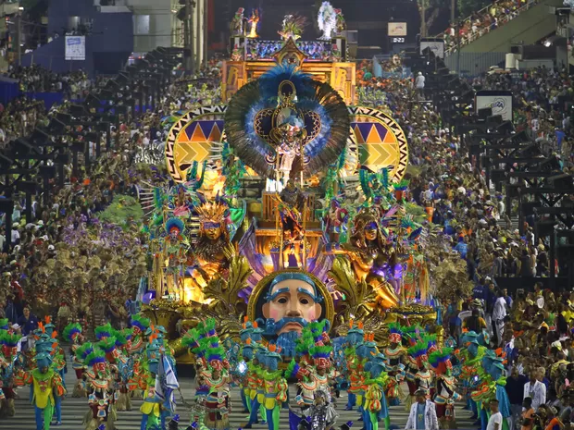
KARNAWAŁ
W RIO DE JANEIRO
Członkowie szkół
brazylijskiej samby rywalizują
wtedy ze sobą w tańcu przez pięć dni i nocy.
Specjalnie na tę okazję uczestnicy parady przygotowują
pełne przepychu stroje karnawałowe.

Slide 10
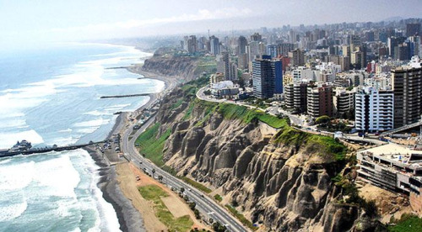
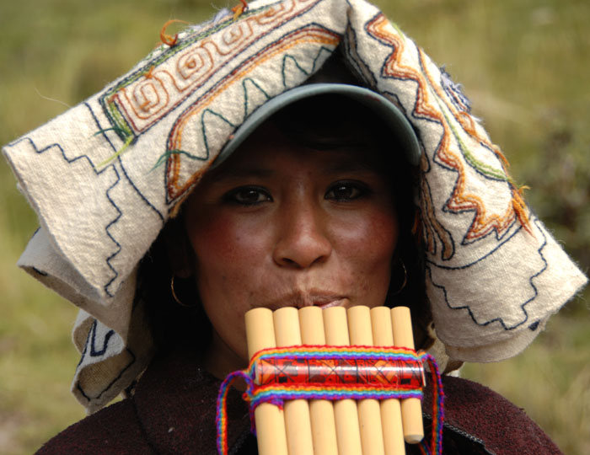
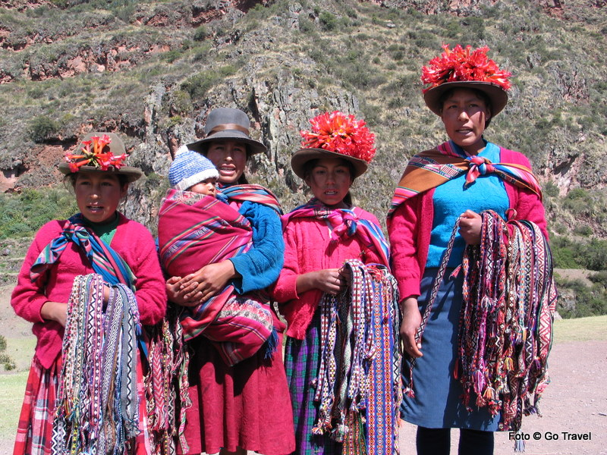
PERU- stolica LIMA
Ludność Peru – to Indianie

Slide 11
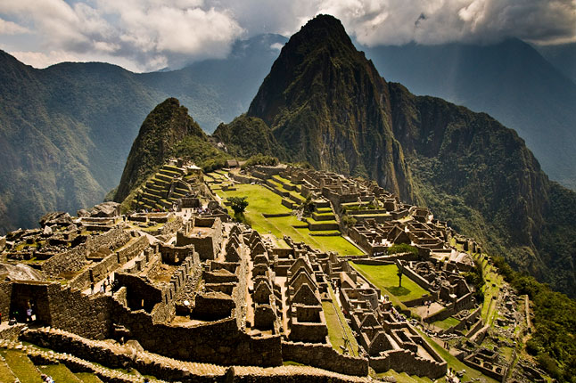
Machu Picchu w Peru to najlepiej zachowane miasto Inków- plemienia, które prawdopodobnie w II w stworzyło doskonale zorganizowane państwo. Inkowie wznosili kamienne budowle z potężnych bloków łączonych bez użycia zaprawy.

Slide 12
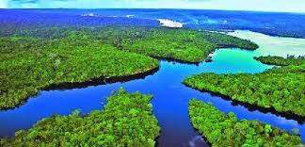
KRAJOBRAZ AMERYKI POŁUDNIOWEJ
AMAZONKA- największa rzeka świata, otoczona tropikalnymi lasami deszczowymi. Przepływa przez takie kraje jak:
Peru
Kolumbia
Brazylia

Slide 13
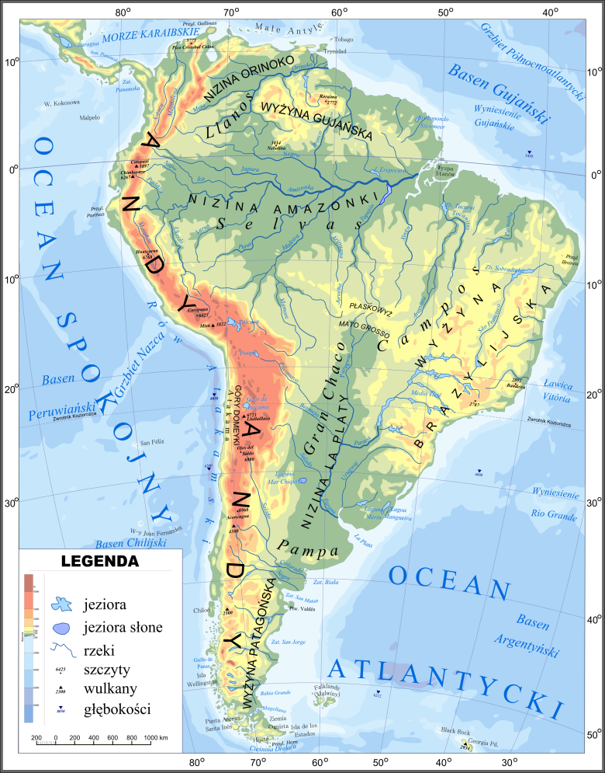
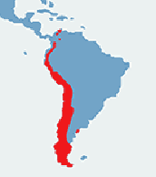
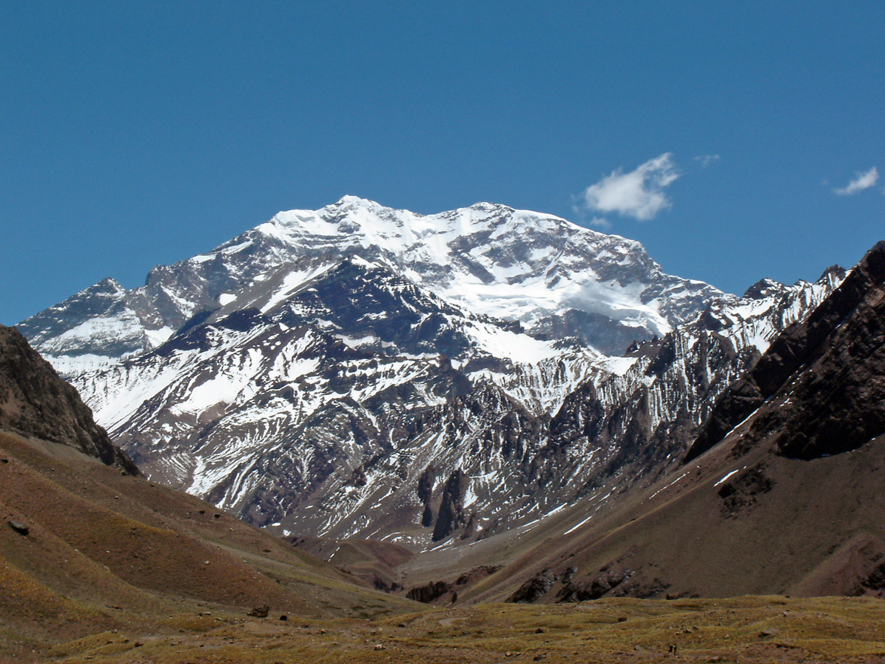
ANDY- największe na świecie pasmo górskie, rozciągają się wzdłuż
całego zachodniego wybrzeża kontynentu.
W Andach wznosi się najwyższy szczyt Ameryki Południowej- Aconcagua
( znajduje się na obszarze Argentyny)

Slide 14
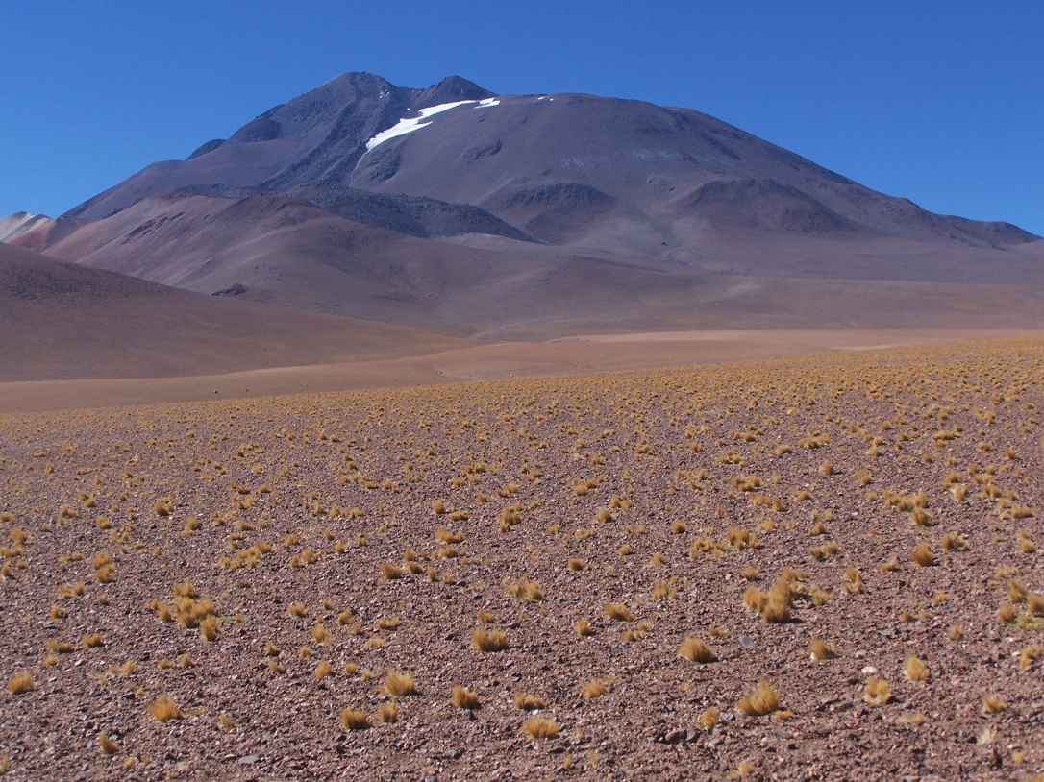
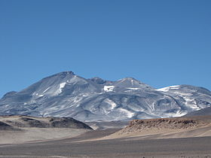
W Argentynie, Chile, Boliwii, Ekwadorze, Kolumbii i Peru znajdują się wulkany.
Ojos del Salado – najwyższy drzemiący wulkan na Ziemi;
położony w Andach Środkowych,
na granicy Argentyny i Chile.
Ma wysokość 6893 m n.p.m.
Llullaillaco – najwyższy na Ziemi czynny wulkan, znajduje się w Ameryce Południowej w Andach Środkowych na granicy Argentyny i Chile.
Wysokość n.p.m.: 6 739 m

Slide 15
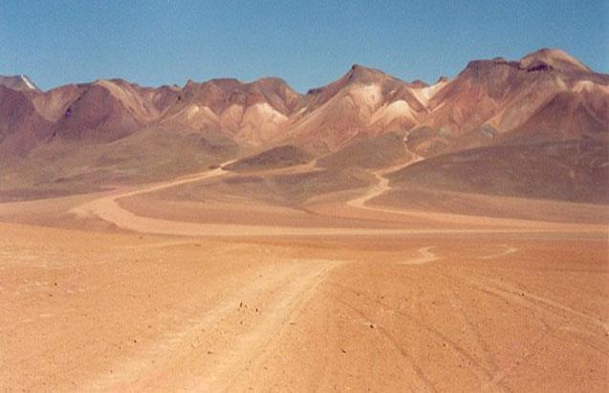
Pustynia Atakama
To jedyna pustynia Ameryki Południowej.
Leży w północnej części Chile.
Pustynia Atakama uznawana jest za najsuchsze miejsce na Ziemi,
gdyż przez kilkaset nie spadła tam kropla wody.
Jest to strefa zwrotnikowa z chłodnymi prądami marskimi i skrajnie suchym klimatem.

Slide 16
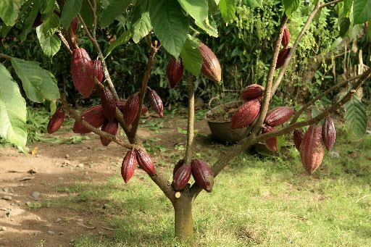
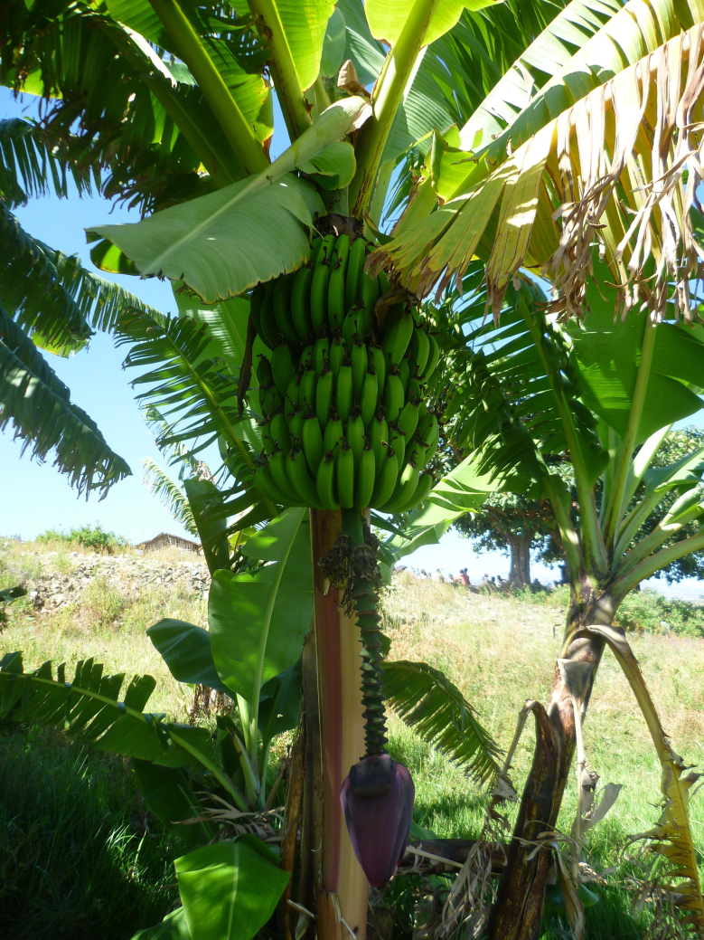
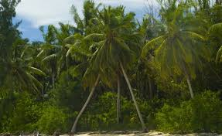
LASY DESZCZOWE
ROSNĄ W NICH OGROMNE DRZEWA
KAKAOWIEC
BANANOWCE
PALMY

Slide 17
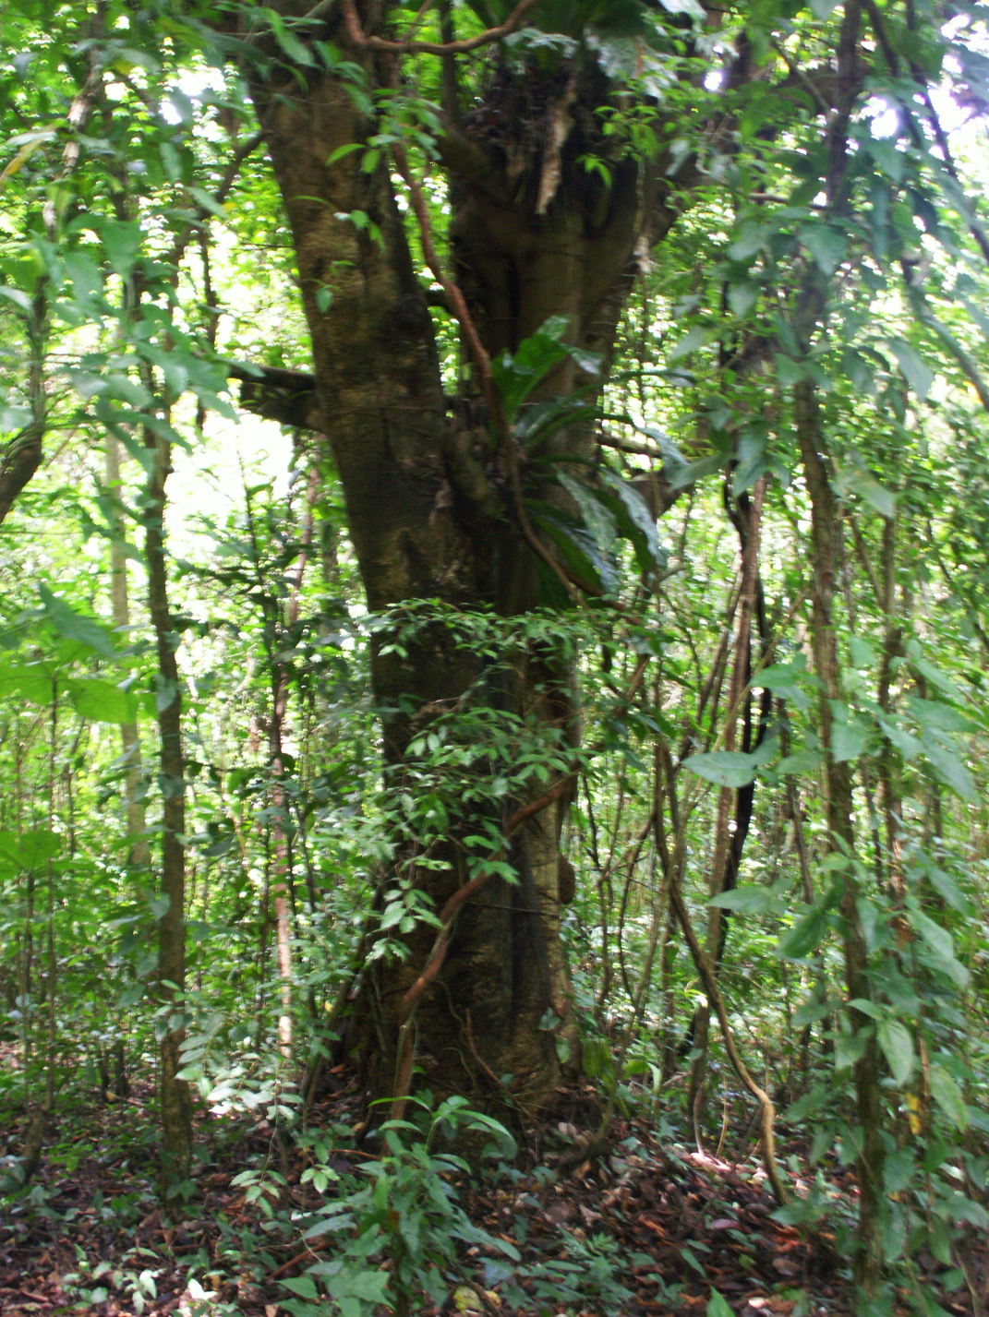
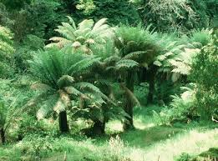
PAPROCIE DRZEWIASTE
MAHONIOWCE

Slide 18
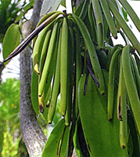
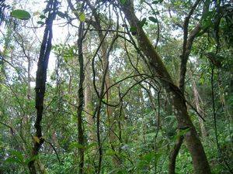
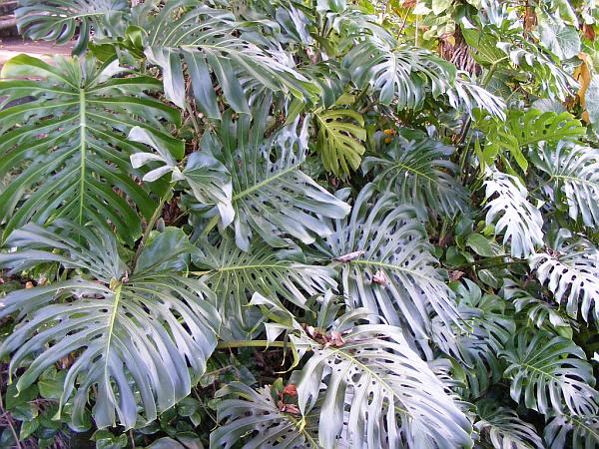
PNĄCZA
WANILIA
LIANY
FILODENDRONY

Slide 19
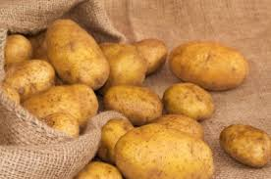
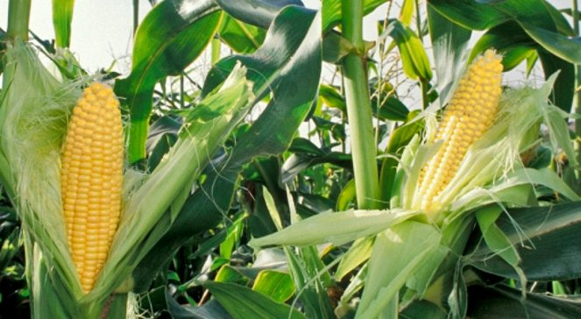
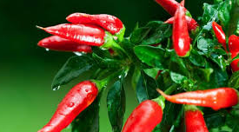
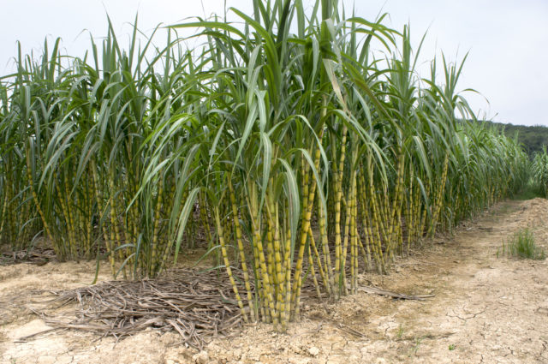
NAJCZĘŚCIEJ SPOTYKANE
ROŚLINY UŻYTKOWE
KUKURYDZA
ZIEMNIAKI
PAPRYCZKA CHILI
TRZCINA CUKROWA

Slide 20
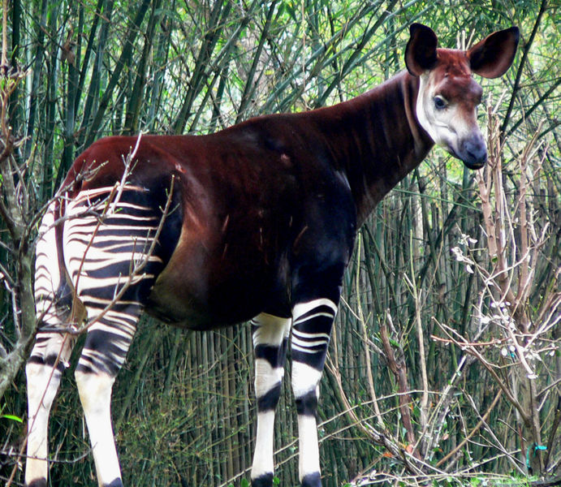
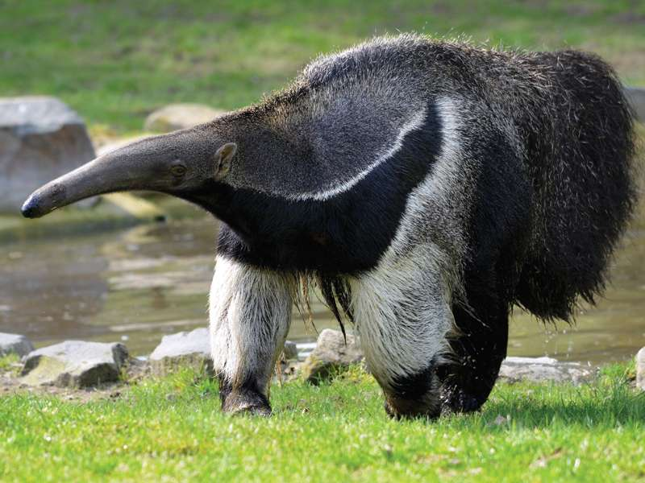
ZWIERZĘTA
AMERYKI POŁUDNIOWEJ
Świat zwierzęcy Ameryki Południowej charakteryzuje się
występowaniem niewielkiej liczby ssaków, wśród nich:
Mrówkojad wielki
Okapi leśne

Slide 21
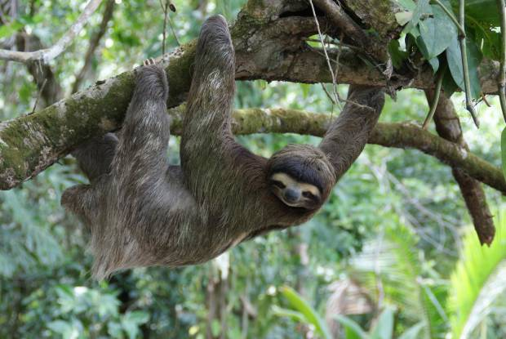
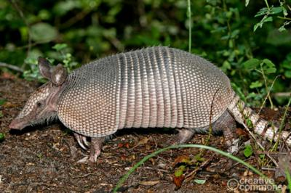
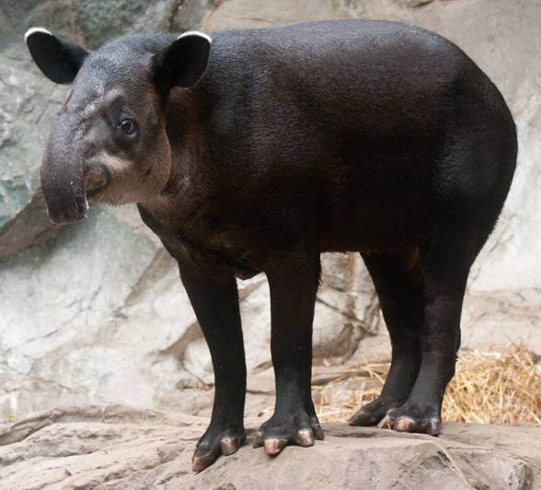
Leniwiec
pancernik
tapir

Slide 22
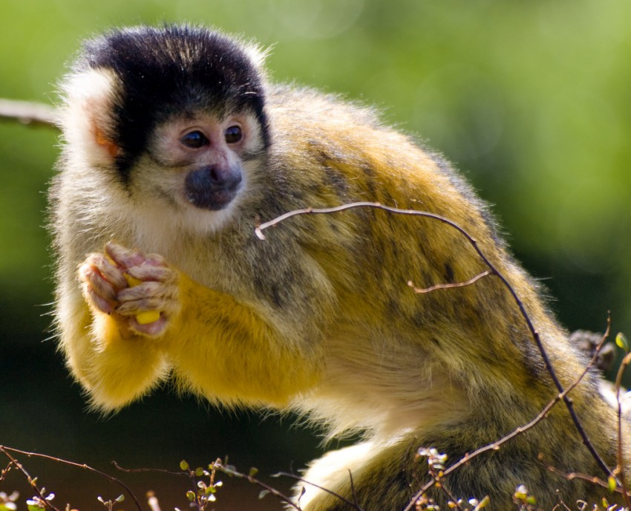
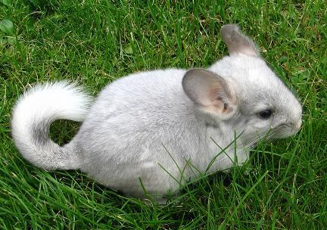
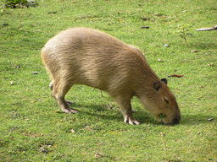
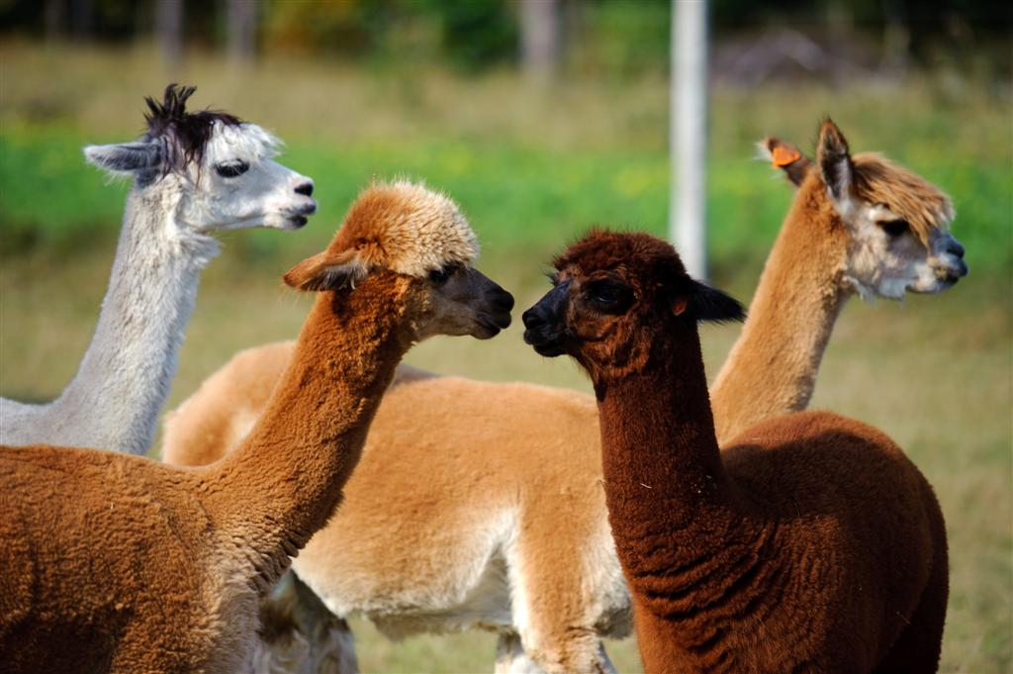
małpy szerokonose
W Andach żyją:
szynszyle
alpaki
Kapibara- największy gryzoń świata

Slide 23
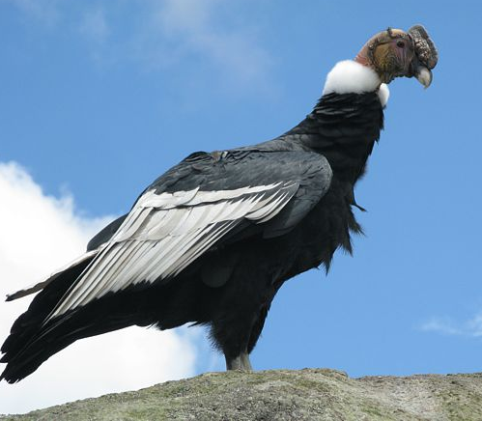
Wśród bogatego świata ptaków na uwagę zasługują:
Kondory
Strusie amerykańskie
Tukany
Kolibry
Kondor
Struś amerykański

Slide 24
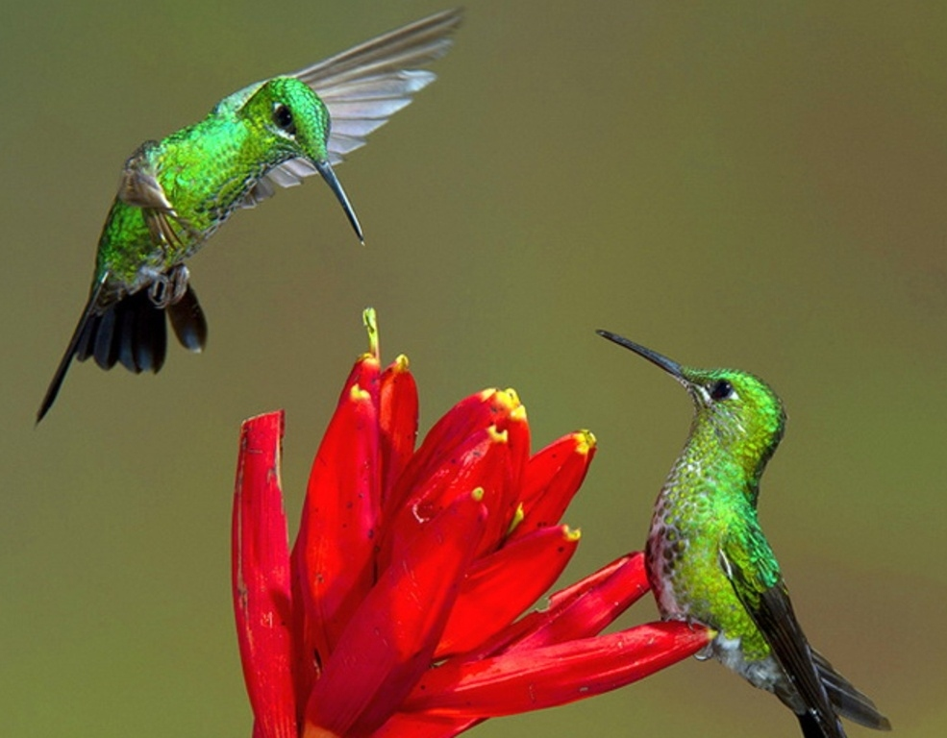
Tukan
Kolibry

Slide 25
Znane gady Ameryki Południowej to przede wszystkim:
Anakonda
Węże boa dusiciele
legwan
Żółw słoniowy

Slide 26
KONIEC
Wykonała:
Agnieszka Wojno

